Slide 1
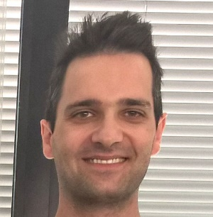
Monetizzazione e Store
Marcello Marchetti
Senior Technical Evangelist, Microsoft
@marcello_twit

Slide 2
Agenda
Modelli di revenues
Store Optimization
Best Practices
Q&A

Slide 3
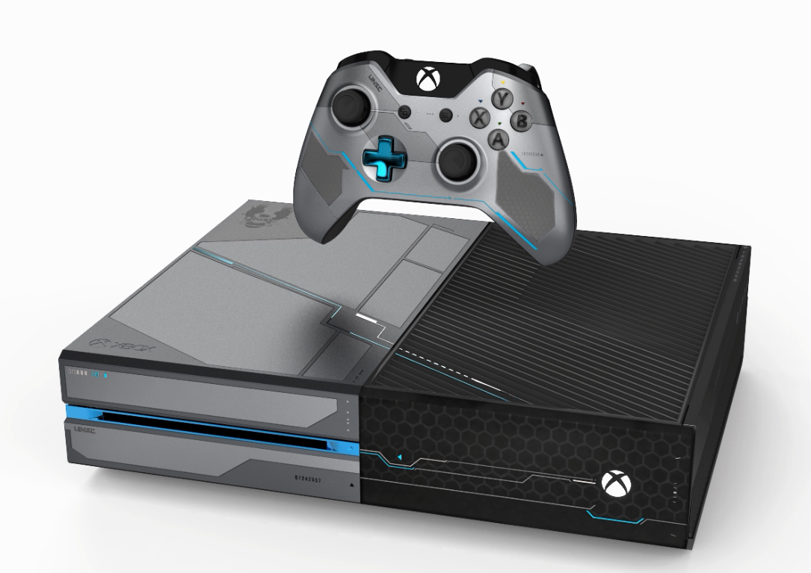

Codice Sconto:
COUPONXBOXHALO1T
https://www.gamestop.it/XboxONE/Games/93815/xbox-one-1-tb-halo-5-guardians-esclusiva-gamestop

Slide 4
Modelli di revenues
Free
Nessuna revenue ☺
Premium
L’ Applicazione viene acquistata al momento del download
Tipicamente nessun IAP
Advertising
Banner
Full-screen Video (Interstitial)
Affiliate Ads
Free-to-Play
IAP

Slide 5







Qual’è il requisito fondamentale di ogni modello di revenue?
Raggiungere il maggior numero di utenti!
E dunque??
Ma raggiungere molti utenti è sufficiente per il successo?
No! Se non la utilizzano o la disinstallano subito....
No! Se non scaricano l’applicazione...
Allora se in molti scaricano l’applicazione è fatta!!

Slide 6
Modelli di revenues
Lo scopo è quello di raggiungere il maggior numero di utenti
La sfida è mantenerli
Lo Store è la vostra vetrina sul mondo

Slide 7
Store Optimization
Gli utenti dello Store possono trovare il vostro gioco in 3 modi
Classifiche
Raccomandazioni e Suggerimenti
Ricerca
La pagina dello store deve essere «predisposta» a farsi trovare ☺

Slide 8
Store Optimization
Come farsi trovare?
Descrizione
Va ottimizzata sia per le persone che per i bot
Keywords and keyphrases
Utilizzarle sia nel titolo che nella descrizione
Studiare la concorrenza
Che cosa fa?
Cosa dovrebbe fare?

Slide 9
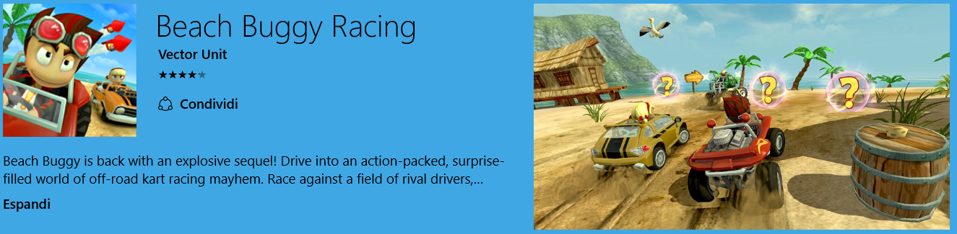
Store Optimization
Farsi trovare non basta
Icona
Avete 1.5 secondi di attenzione
Semplice ma non banale
Screenshots
Siate onesti
Mostrare il gameplay
Descrizione
Occhio alle prime parole
Stuzzicare la competizione

Slide 10
Store Optimization
Classifiche
Cosa viene giudicato
Numero dei downloads
Rapidita’
Numero e qualita’ dei ratings
Installazioni attive
Utilizzo
Non possiamo conoscere con esattezza i criteri
(forse) ?

Slide 11
Best Practices
Non «infastidite» l’utente
Advertising invasivo
IAP strutturato male
Richieste di rating insistenti o premature
Prevenite le disinstallazioni
Premi quotidiani
Valuta virtuale
Acquisite nuovi utenti
Funzionalita’ social
Competizione
Cross promotion
Incoraggiate solo azioni «positive»
Valutazioni a 5 stelle
Social dove ha senso

Slide 12
Best Practices
Siate Presenti
Website
Social
Forum
Siate comunicativi
Create community
Partecipate ad eventi live
Raccontate una «storia»
Preparate un press kit

Slide 13
Monetizzazione e Store
Q&A
@marcello_twit

Slide 14
Thank you ☺

